Slide 1
муниципальное бюджетное дошкольное образовательное учреждение детский сад № 6 « Солнышко» «Создание благоприятной развивающей предметно- пространственной среды в группе в соответствии с принципами ФГОС ДО»
Воспитатель : Лапштанова А.И
Лукоянов 2015

Slide 2
На развитие ребенка в значительной степени оказывает влияние наследственность, среда и воспитание.
Согласно толковому словарю Ушакова: среда – это социально – бытовая обстановка, в которой живет человек, и окружающие его условия.

Slide 3
Выдающийся философ и педагог Жан Жак Руссо, одним из первых предложил рассматривать среду, как условие оптимального саморазвития личности, считая, что благодаря ей, ребенок сам может развивать свои индивидуальные способности и возможности. Роль взрослого заключается в правильном моделировании такой среды, которая способствует максимальному развитию личности ребенка.

Slide 4
образовательная предметно-пространственная среда нашей группы:
содержательно-насыщена, трансформируема,
полифункциональна, вариативна,
доступна, безопасна.
Созданы условия для благоприятного всестороннего развития детей.
Таким образом, требования ФГОС к развивающей предметно-пространственной среде группы нами выполнены.

Slide 5
Успешность влияния развивающей среды на ребенка обусловлена его активностью в этой среде. Вся организация педагогического процесса предполагает свободу передвижения ребенка.

Slide 6
Благодаря правильной организации и размещению различных центров на открытых стеллажах, не загромождающих пространство, в группе созданы условия для разных видов детской деятельности.

Slide 7
Доступность среды обеспечивает игровое оборудование, размещённое в прозрачных контейнерах, которые не только подписаны, но и обозначены соответствующим рисунком.

Slide 8
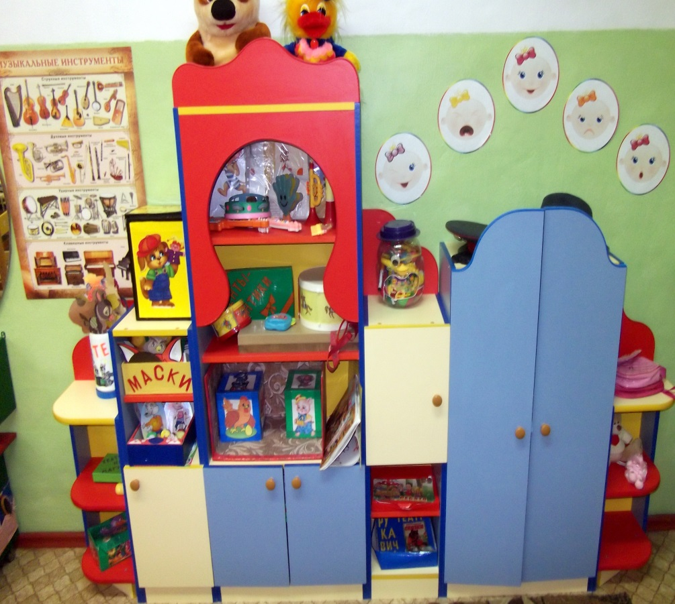
Дети имеют доступ к материалам для свободной игры: все игрушки расположены в доступных для детей местах. Разумеется, это существенный плюс в организации предметной среды: развивается инициатива детей и самостоятельная игра.

Slide 9
образовательная среда нашей группы содержательно-насыщена, о чём говорят разнообразные уголки группы
Уголок книги
Социальный уголок

Slide 10
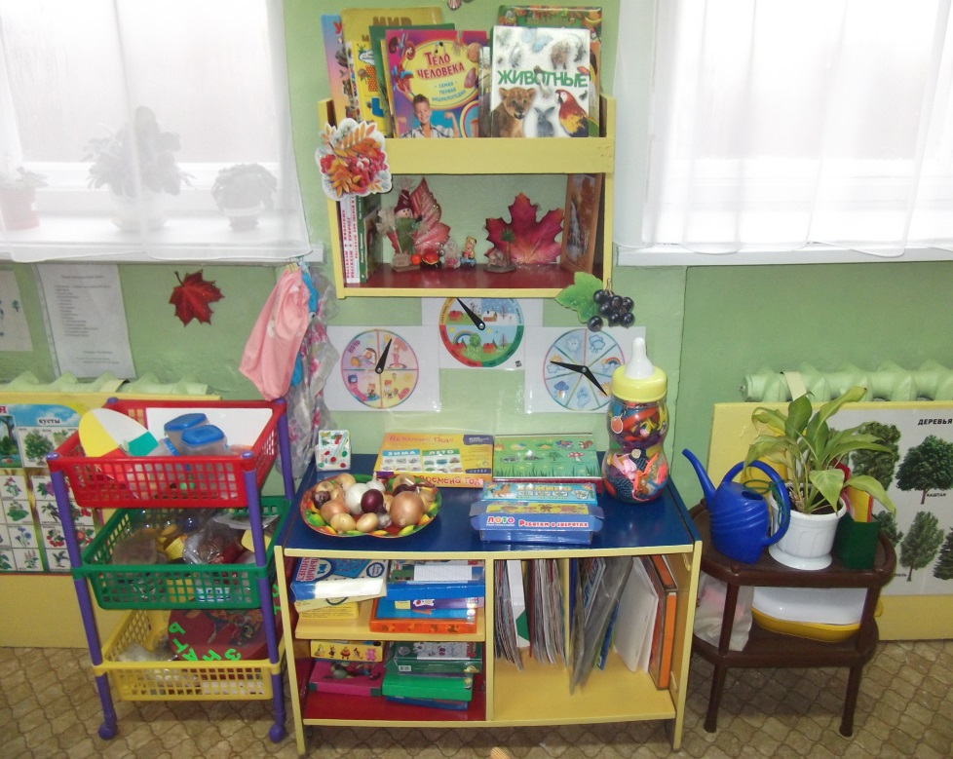
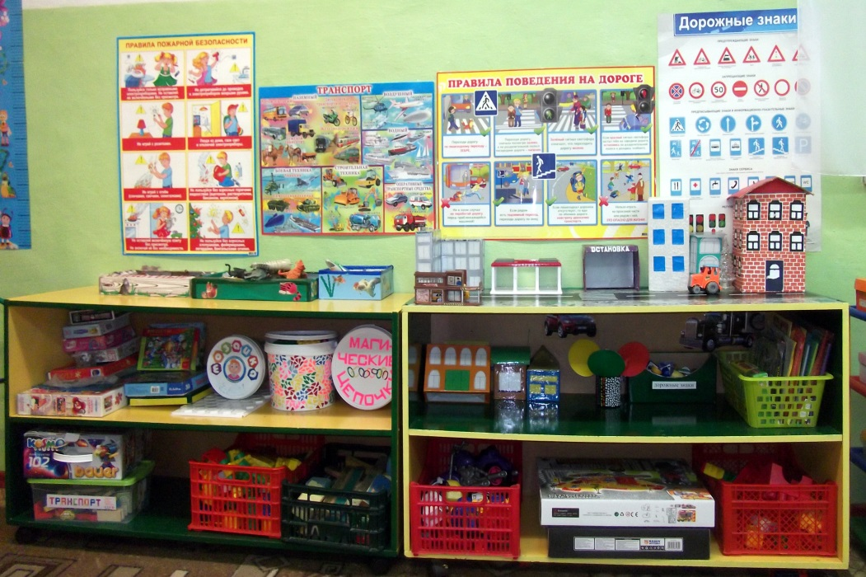
Уголок природы и экспериментирования
Уголок ОБЖ и конструирования

Slide 11
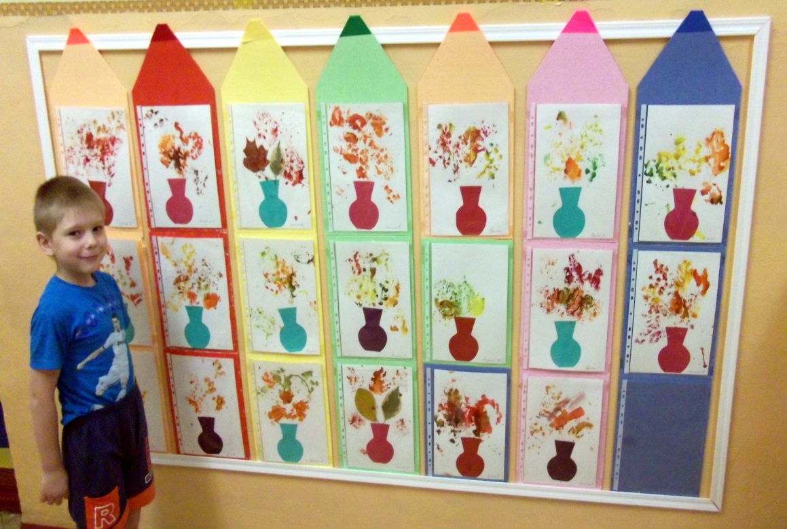
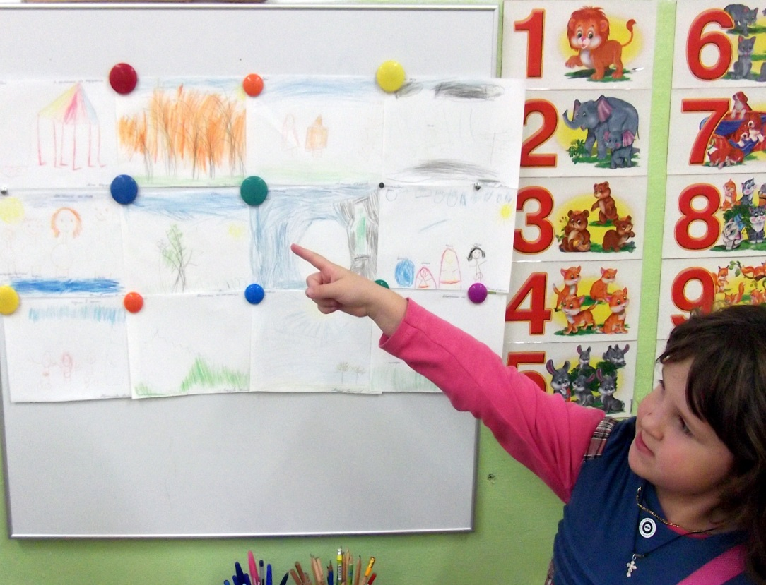
Стенд, на котором размещены детские работы, доступен для рассматривания и обсуждения детьми своих творений.
На магнитной доске можно организовать небольшую выставку индивидуальных работ одного ребёнка.

Slide 12
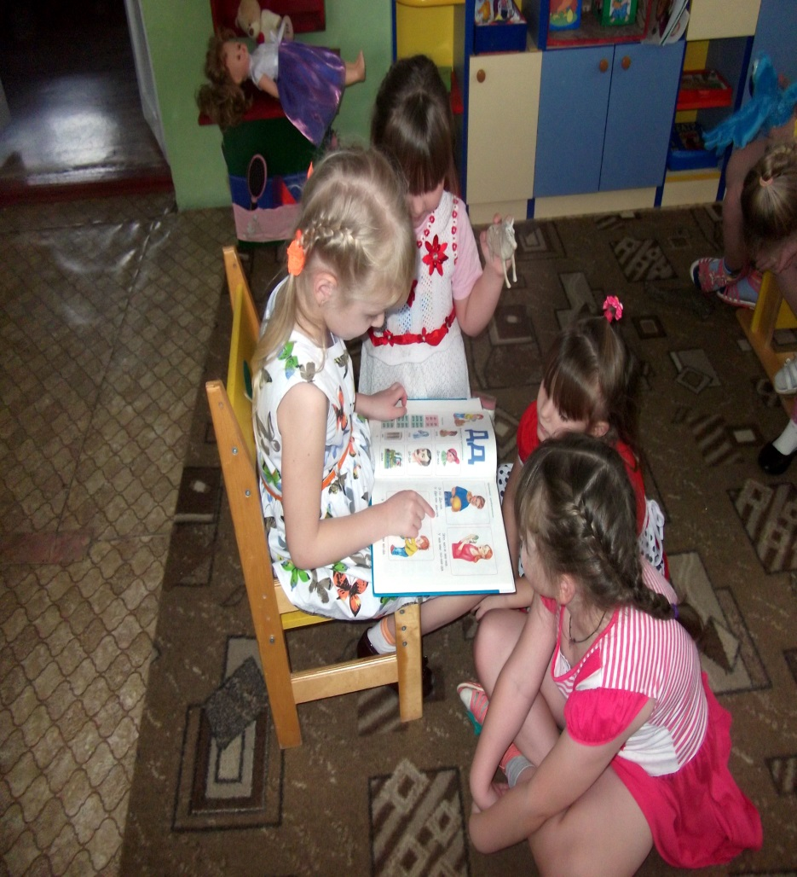
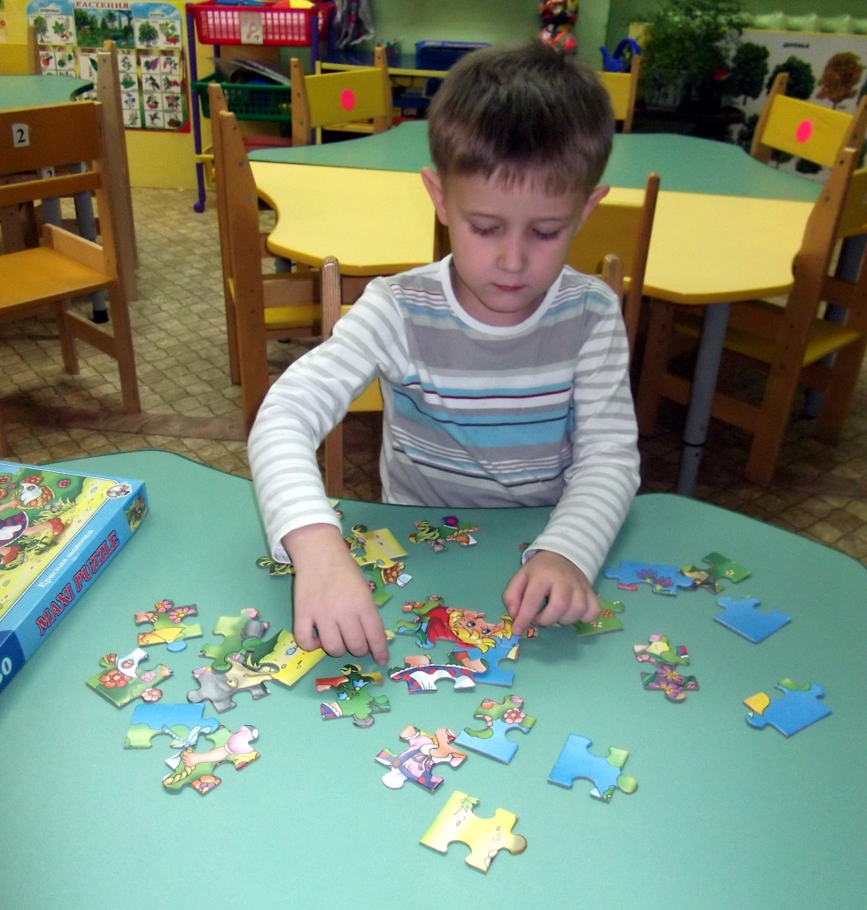
Предметная среда в группе предоставляет ребёнку право выбора деятельности, возможность максимально активно проявлять себя.

Slide 13
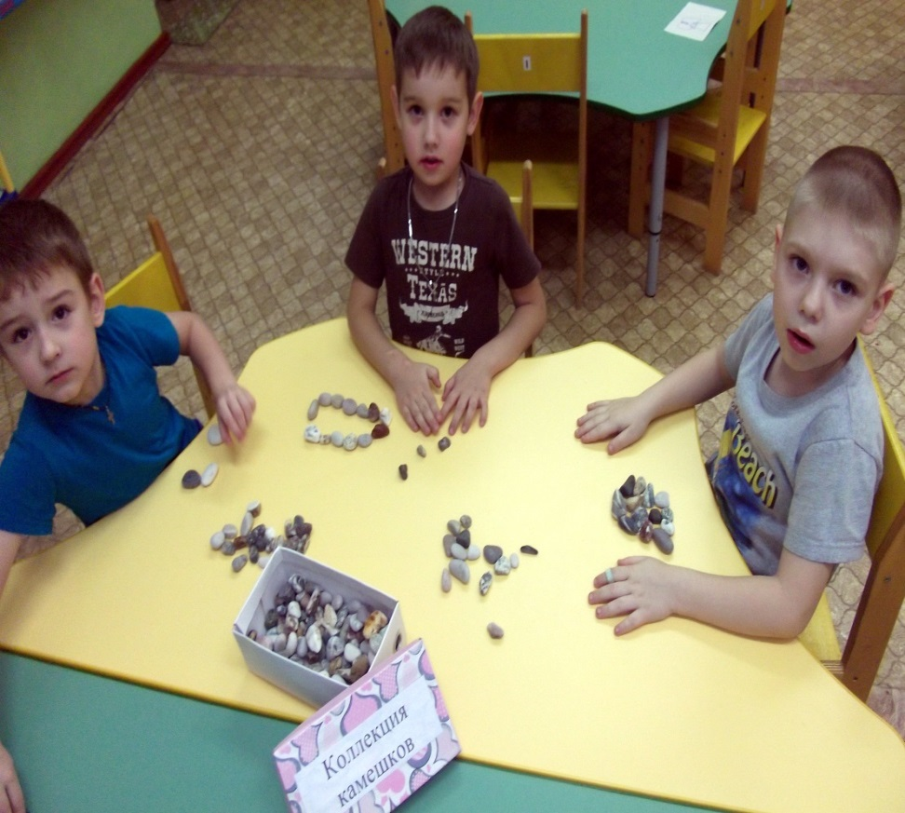
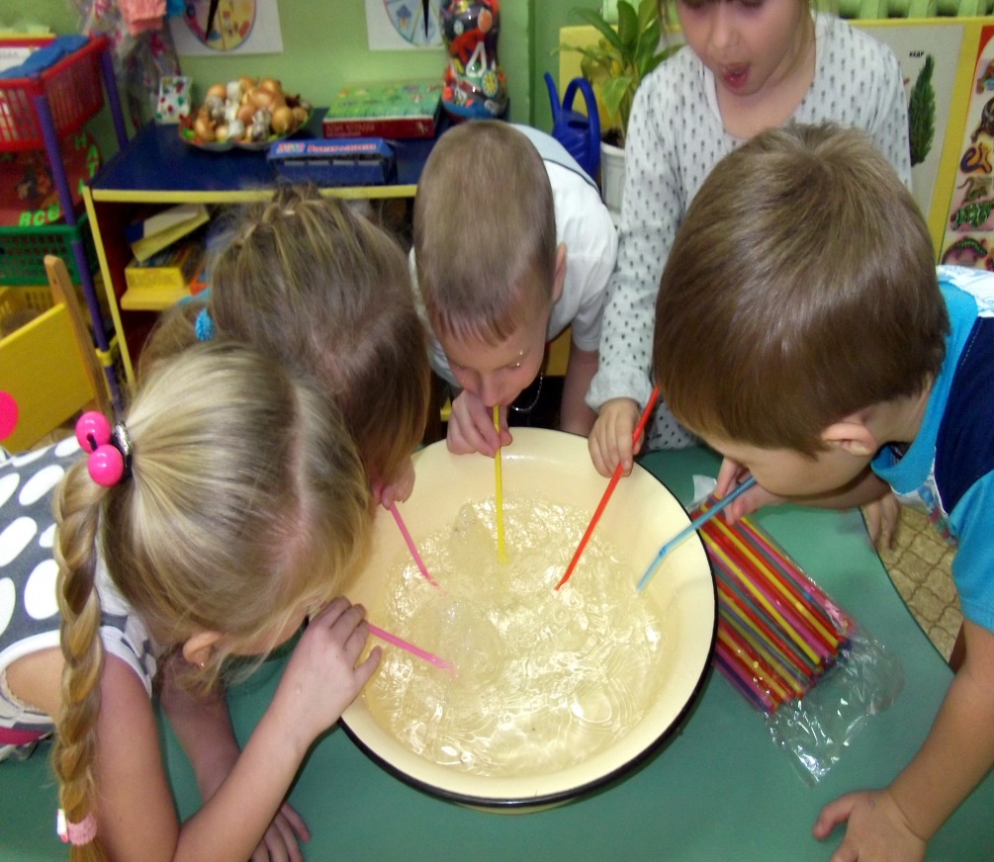
Организация образовательного пространства и разнообразие оборудования обеспечивают игровую, познавательную, исследовательскую и творческую активность воспитанников, экспериментирование с доступными детям материалами (в том числе с песком и водой).

Slide 14
В группе оборудован физкультурно-оздоровительный уголок.

Slide 15
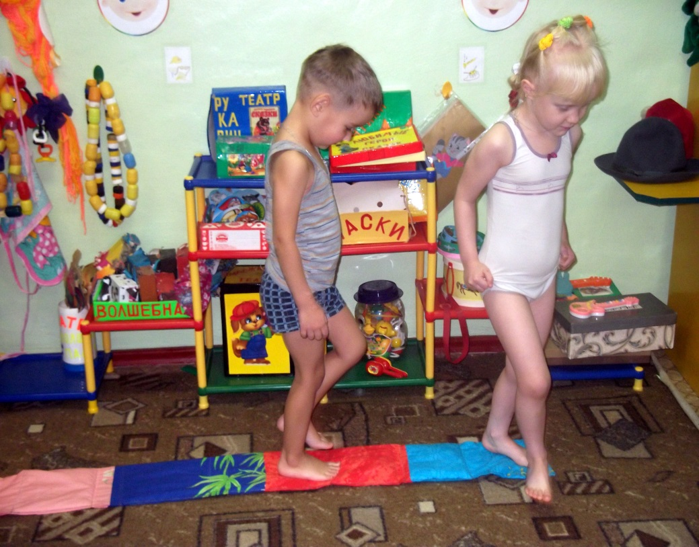
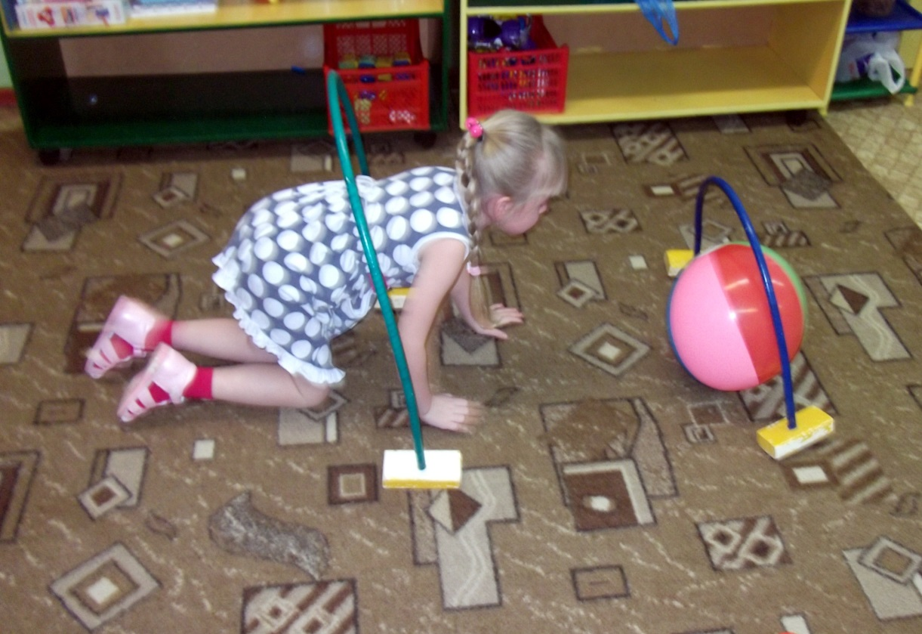
Развивающая предметно-пространственная среда обеспечивает возможность двигательной активности детей.

Slide 16
Используем нестандартное оборудование, сделанное своими руками.

Slide 17
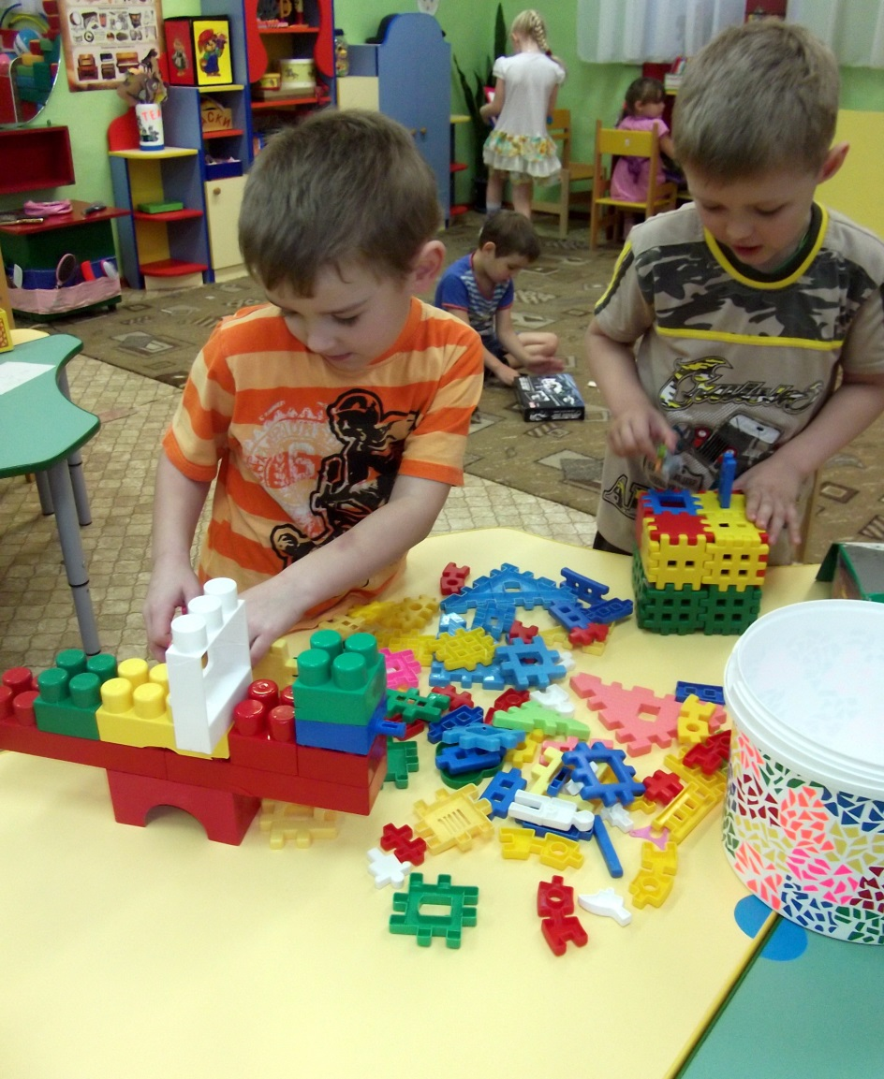
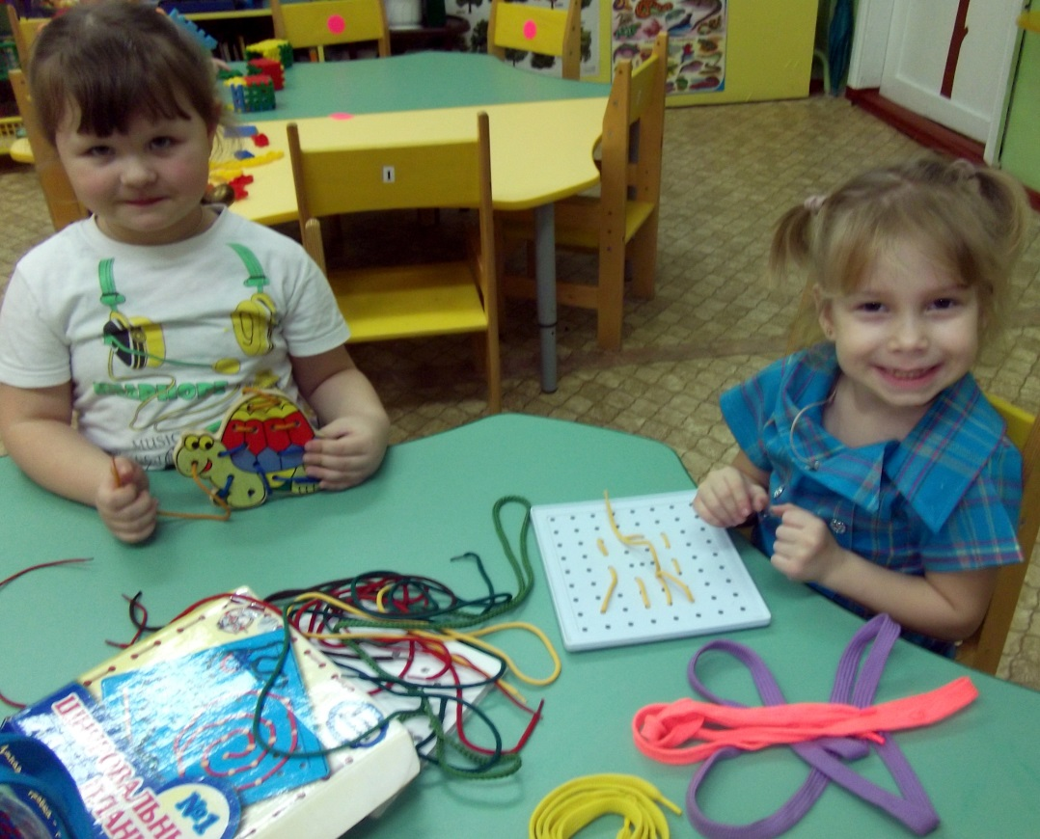
Организация образовательного пространства и разнообразие оборудования обеспечивают развитие крупной и мелкой моторики.

Slide 18
«Дорожка здоровья» - является хорошим помощником в оздоровительной работе - закаливание, повышение иммунитета, профилактика плоскостопия и снижение усталости.

Slide 19
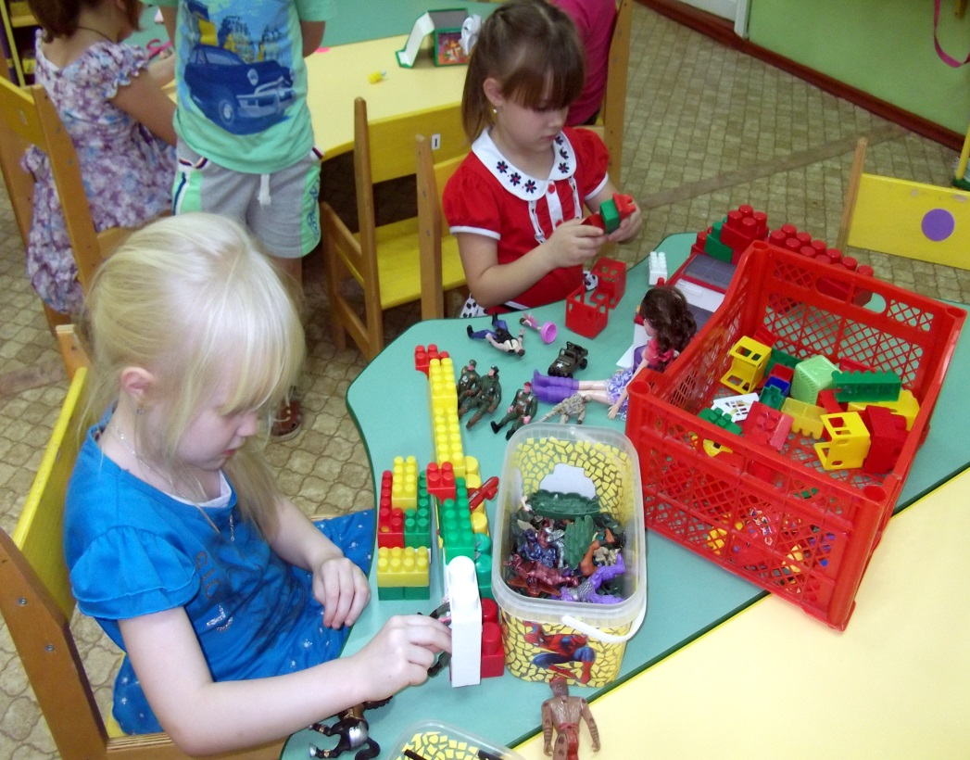
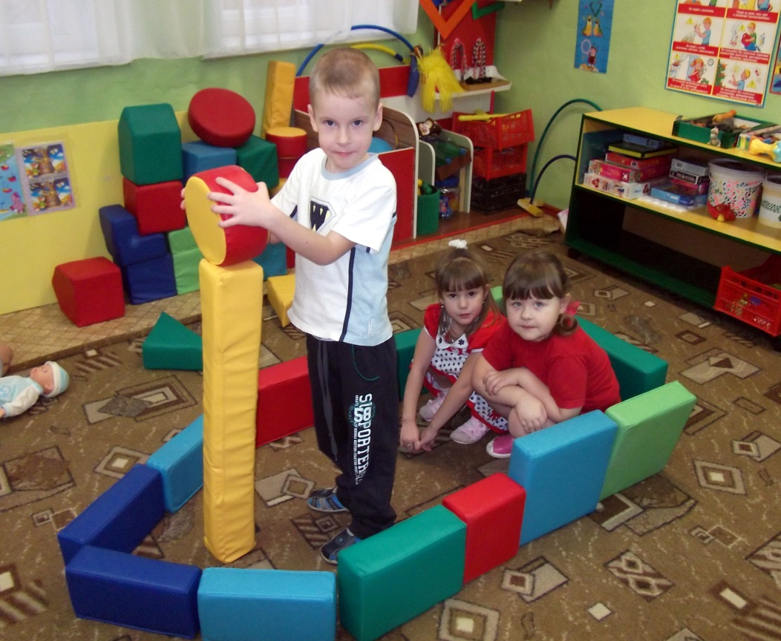
Вариативность среды предполагает наличие в группе разнообразных материалов, игр, игрушек и оборудования, обеспечивающих свободный выбор детей.

Slide 20
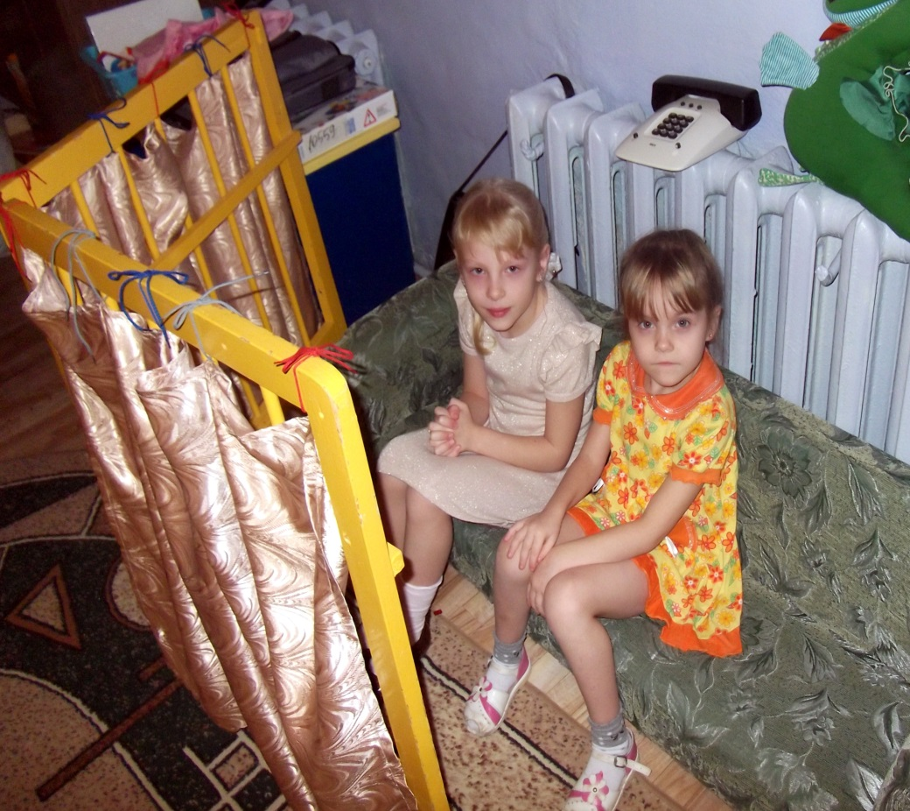
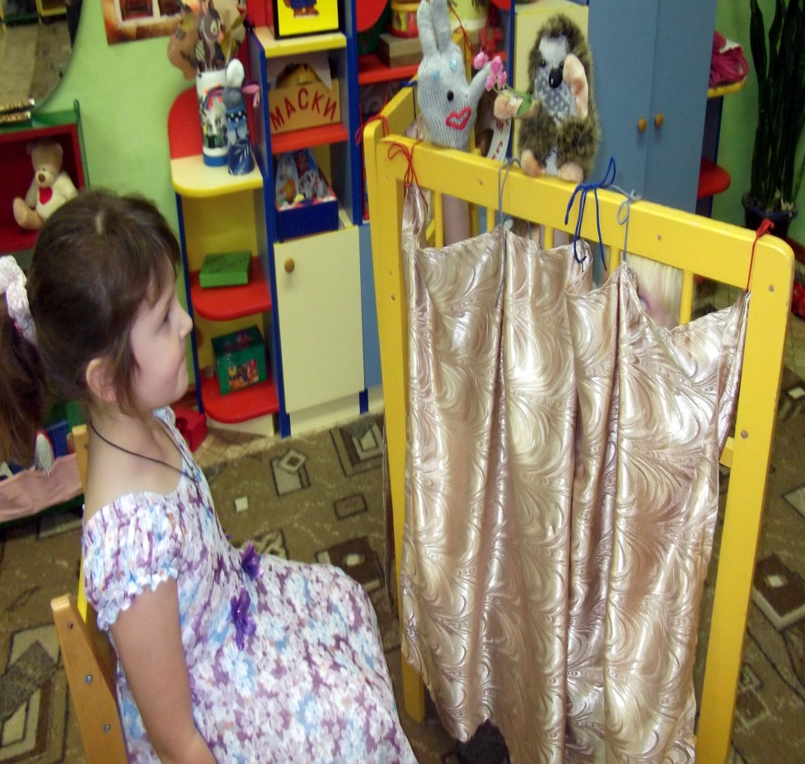
Вариативность среды также предполагает периодическую сменяемость игрового материала, появление новых предметов, стимулирующих активность детей.
«Уголок уединения» превращается в ширму для показа сказки.

Slide 21
Трансформируемость пространства предполагает возможность изменений предметно-пространственной среды в зависимости от ситуации.
Мягкие модули могут быть использованы для с\р игр и для отделения игрового пространства.

Slide 22
Полифункциональность материалов дает возможность разнообразного использования различных составляющих предметной среды в разных видах детской активности (в том числе в качестве предметов-заместителей в детской игре). В основном все сюжетные игры - настольные, маленького размера, что дает возможность не загромождать пространство группы.

Slide 23
Учитывается гендерная специфика — предусматриваются материалы, соответствующие интересам девочек и мальчиков.

Slide 24
Главной задачей воспитания дошкольников являются создание у детей чувства эмоционального комфорта и психологической защищённости. В детском саду ребёнку важно чувствовать себя любимым и неповторимым.
Следовательно, важным фактором является среда, в которой проходит воспитательный процесс.
Мы видим, что предметно - пространственная развивающая среда в нашей группе создаёт условия для взаимодействия, сотрудничества, обеспечения максимально комфортного состояния ребенка и его развития.

